Slide 1
Ibooks author
Sritrusta sukaridhoto, st. phd

Slide 2
Daftar isi
Install
Memulai iBooks Author
Cover
Intro Movie
Preview in iPad
Table of Contents
Copyright
Section
Interactif dg WIDGETS
Movie
Quiz
Interactive Picture
Gallery
Publish
http://www.raywenderlich.com/32493/how-to-make-an-ebook-with-ibooks-author-tutorial

Slide 3
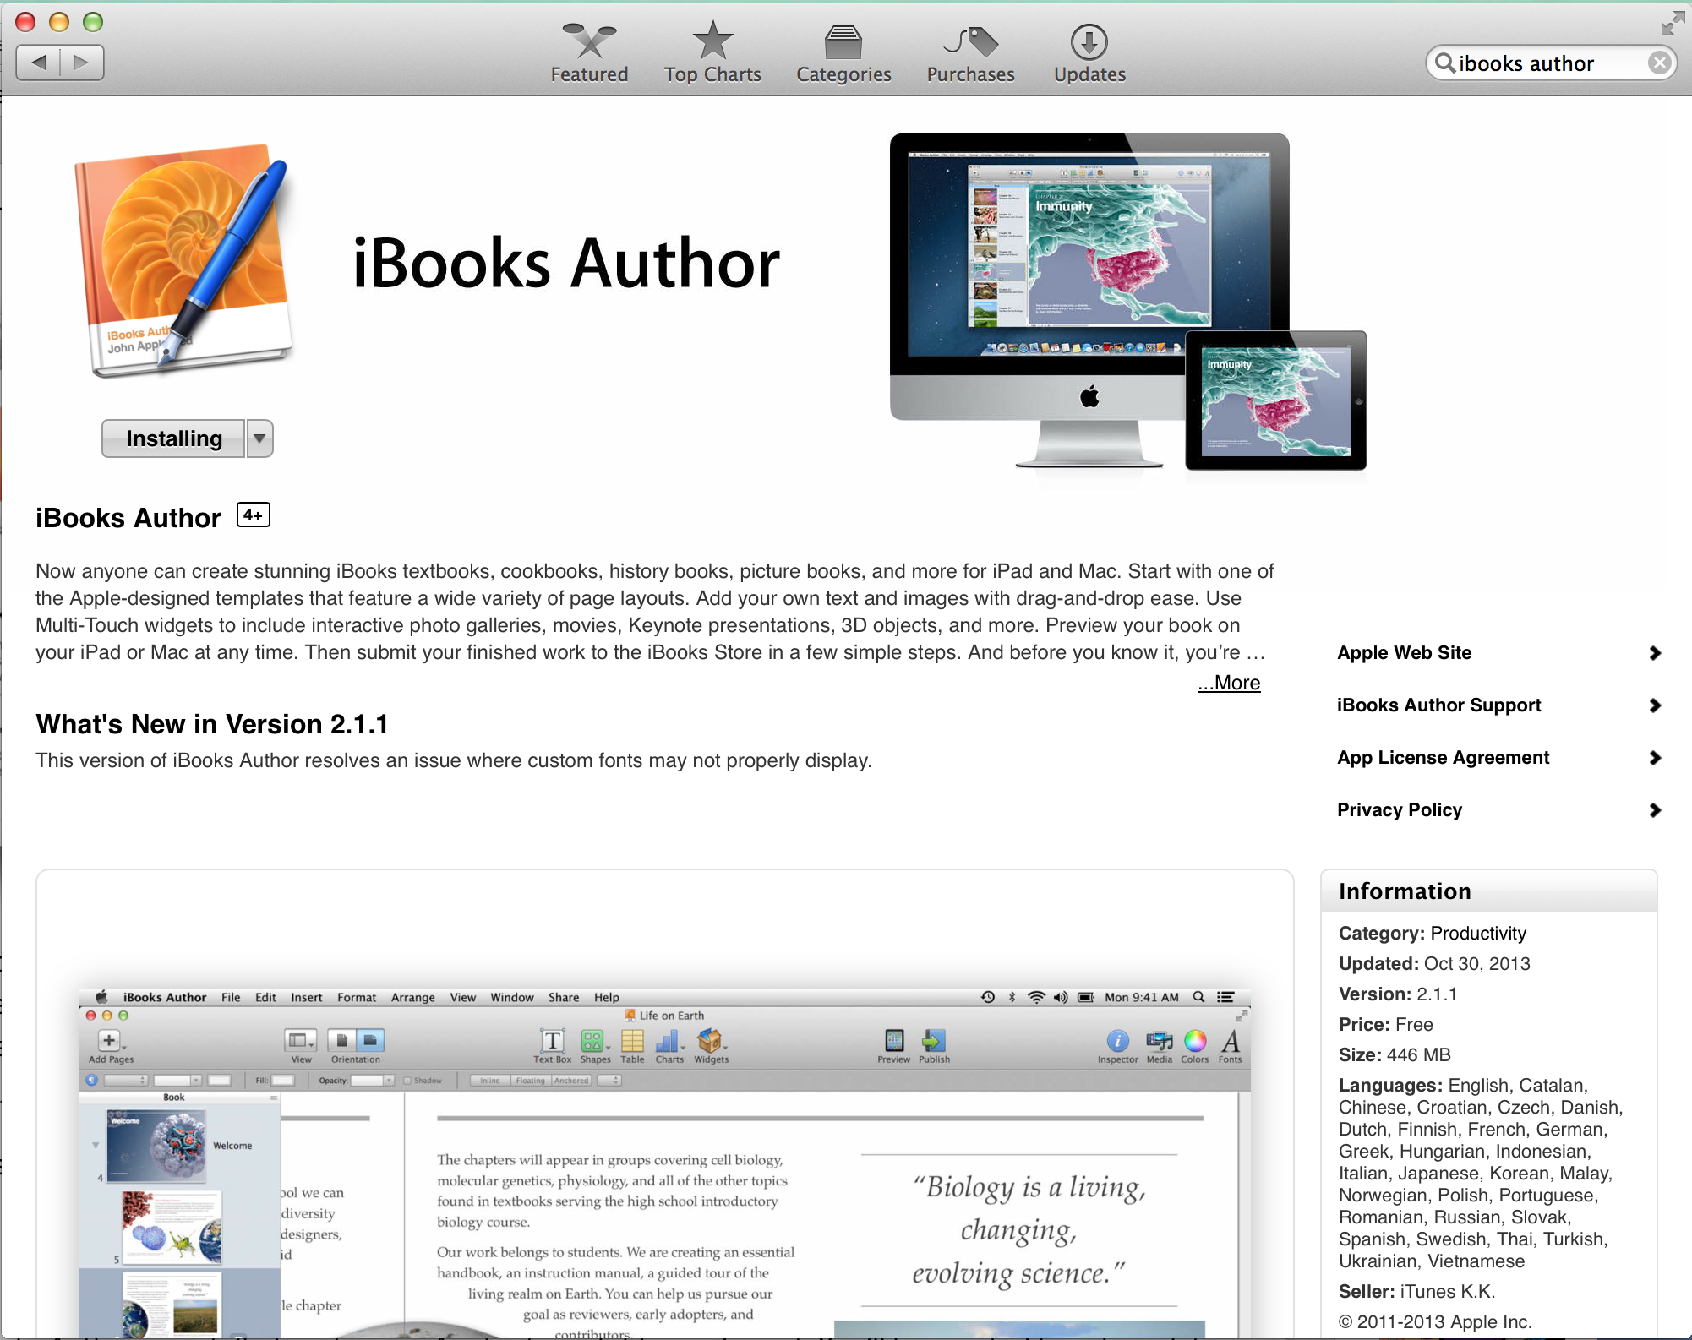
install
Apps Store → iBooks Author
Run from /Applications
iBooks Author

Slide 4
Memulai ibooks author

Slide 5
File pendukung
http://lecturer.eepis-its.edu/~dhoto/lecture_notes/bengkel-komunikasi/extra/
iBooksAuthorTutorial.zip
eBook_FINAL.zip

Slide 6
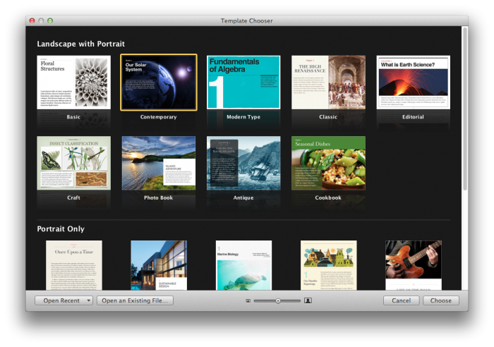
Template
Dimulai dengan pemilihan Template
Contoh : Contemporary
Klik File/Save
iBookAuthorTutorial

Slide 7
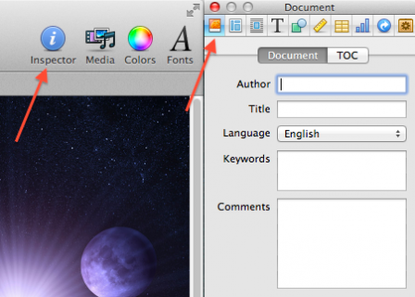
inspector
Klik “Inspector” → “Document”
Isikan informasi “metadata”
Author
Title
Keyword
Comments

Slide 8
inspector
Contoh
Disable Potrait Orientation

Slide 9
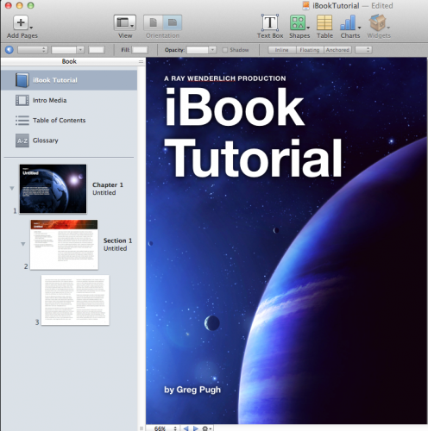
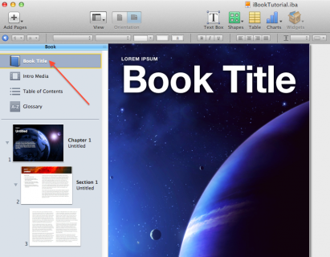
cover
Menilai melalui “COVER”
Panel sisi kiri
Klik “Book Title”
Ganti dengan cover.png

Slide 10
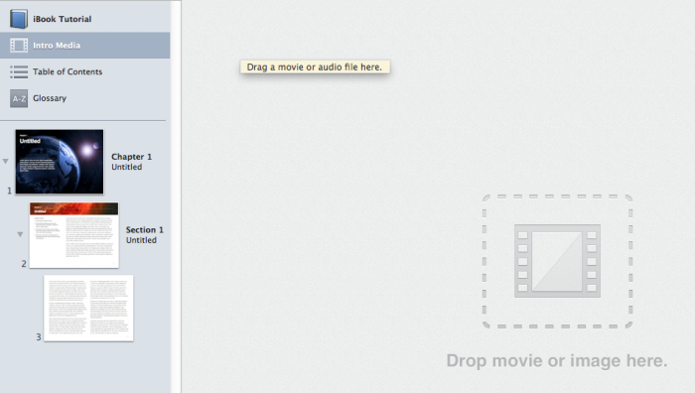
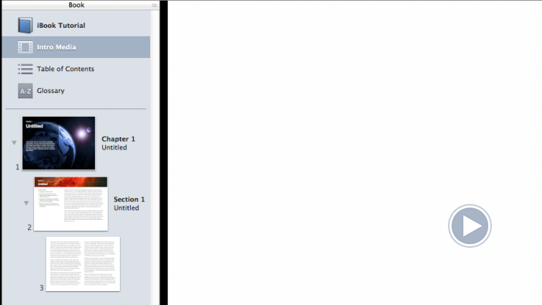
Intro movie
Pada panel kiri
Klik “Intro Media”
Pada folder “Media”
Drag “intro.mov” ke iBooks Author

Slide 11
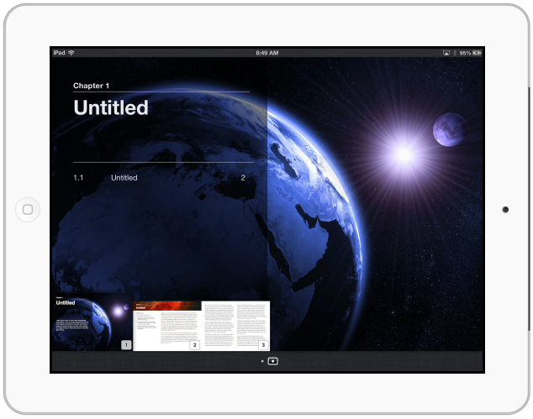
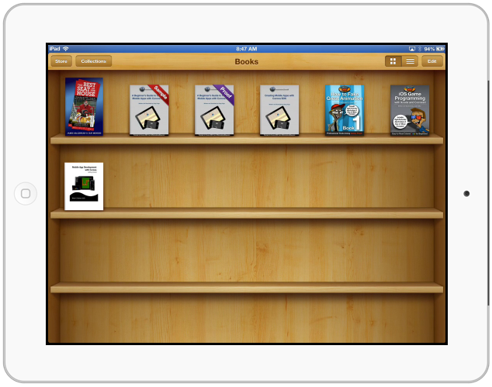
Preview in ipad

Slide 12
Table of contents
Klik “Table of Contents”
Isikan dengan text
Image “chapter1.png”

Slide 13
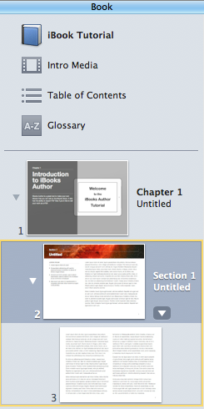
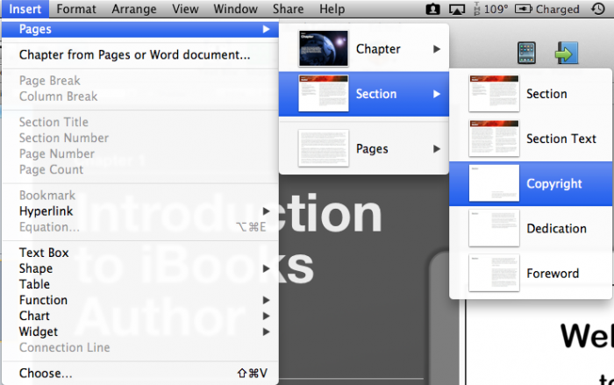
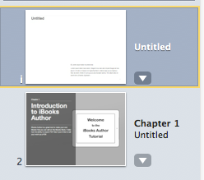
copyright
Klik “Section 1”
Masukkan copyright
Insert/Pages/Section/Copyright
Pindahkan keatas Chapter1

Slide 14
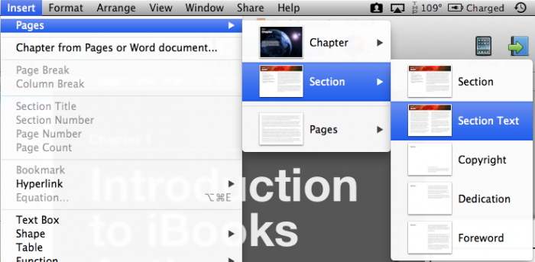
section
Pada bagian “Chapter 1”
Insert/Pages/Section/Section Text
Ganti tulisan
“Introduction”
Tambahkan “shapes”

Slide 15
Interaktif dengan widgets

Slide 16
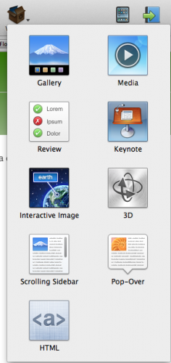
Widgets
Widgets drop down

Slide 17
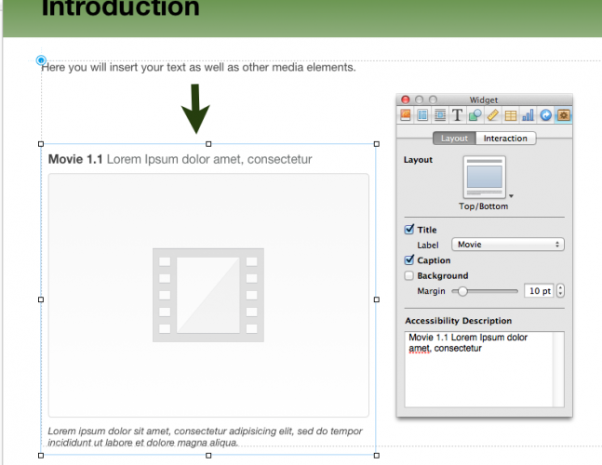
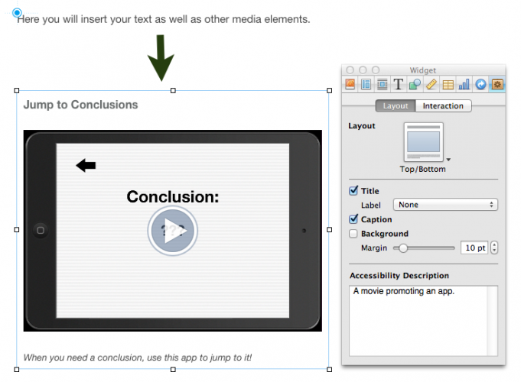
Movie
Pilih “Media”
Isikan dengan film “jumpMovie.mov”

Slide 18
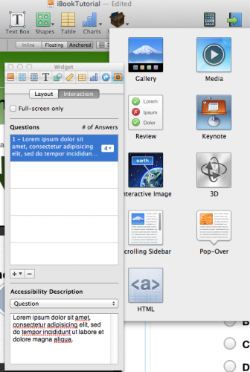
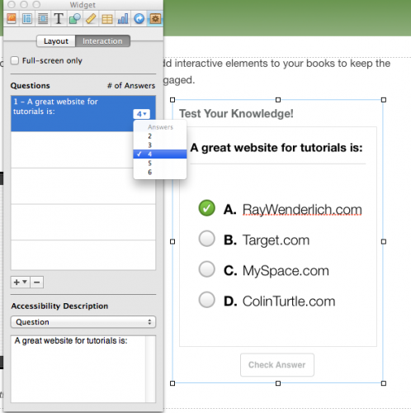
quiz
Pilih “Review”
Membuat pertanyaan dan beberapa jawaban pilihan
Pilih jawaban yang benar

Slide 19
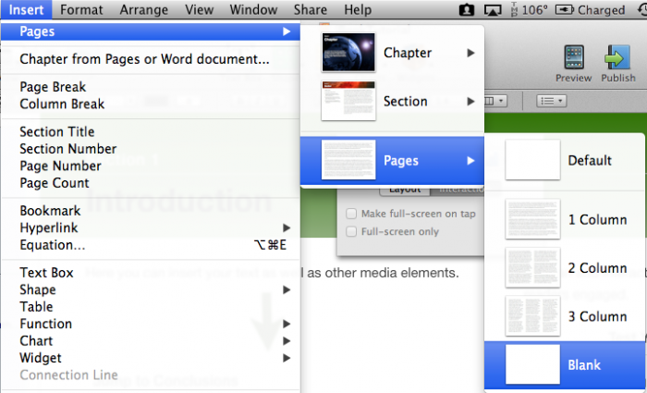
Interactive image
Tambah halaman baru
Insert\Pages\Pages\Blank
Pilih “Interactive Image”
Isi dengan
“InteractivePicture.png”

Slide 20
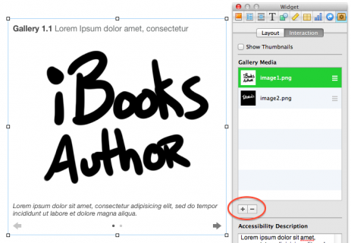
Gallery widgets
Pilih “Gallery”
Isi dengan beberapa image
Image1.png
Image2.png

Slide 21
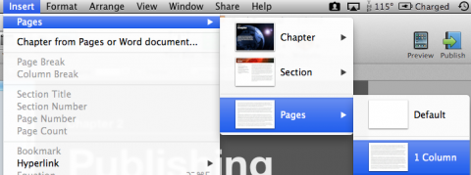
New chapter
Klik “insert\Pages\Chapter|Chapter

Slide 22
publish

Slide 23
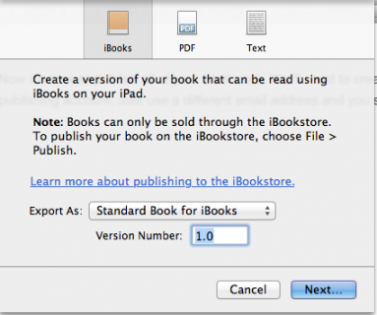
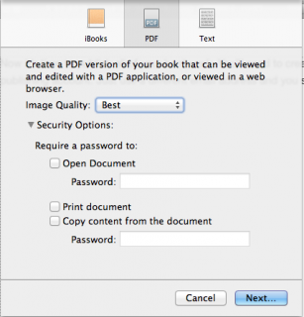
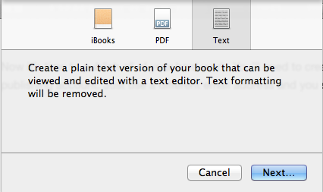
format
Pemilihan format
PDF
Ibooks
Melalui Iboostore
Untuk melakukan export
File\Export…

Slide 24
Publish with ibookstore
:D

